Slide 1
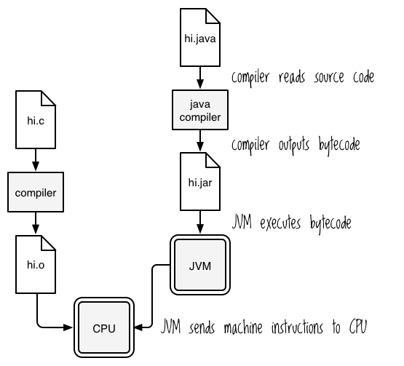
JVM – 자바 가상 머신
자바는 JVM 을 통해 실행
OS 독립적
- Windows
- Linux
- MAC
간접적으로 실행
- C 보다 느림
- 파이썬보다 빠름
- 속도차는 무의미한 수준

Slide 2
OOP 객체지향 프로그래밍
추상화(Abstraction) : 설계인 class 와 실체인 instance 구분
캡슐화(Encapsulation) : 접근에 제한을 둘 수 있다
상속(Inheritance) : 수정과 확장이 용이하다
다형성(Polymorphism) : 수정과 확장이 용이하다

Slide 3
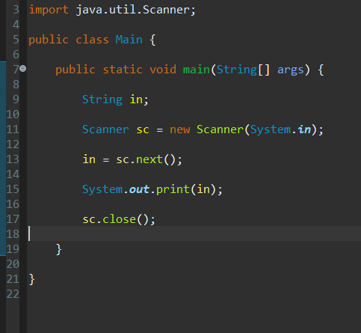
Scanner, System - 기본 입출력
입력을 그대로 출력하는 예제
입력 스트림인 System.in은
바이트단위로 처리하기 때문에
바로 쓰기 힘들다.
Scanner 객체에서 처리하도록 사용한다.
출력 스트림인 System.out 을 사용한다.
System.out.print는 그냥 출력
System.out.print는 출력 후 줄을 넘긴다

Slide 4
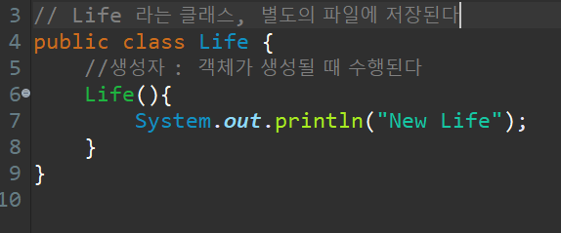
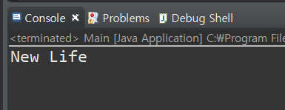
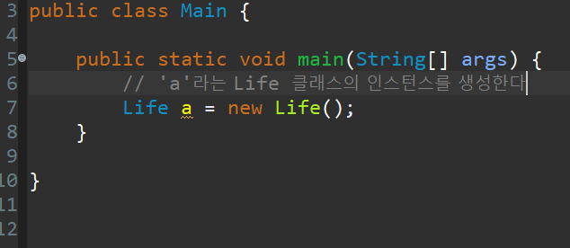
추상화 - class
Class : 객체의 설계도
결과

Slide 5
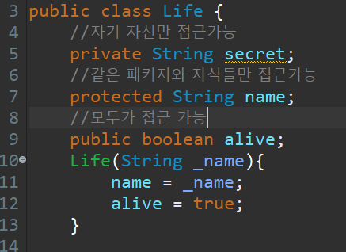
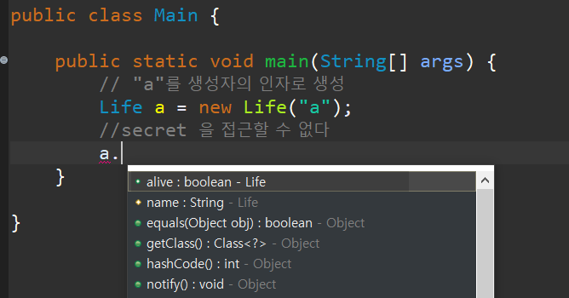
캡슐화 - 접근제한
Private
Protected
Public

Slide 6
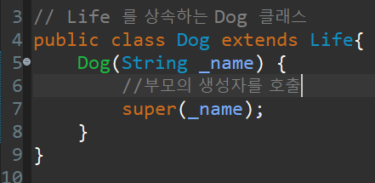
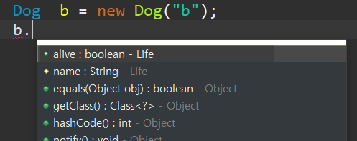
상속 - extend
String Secret이 없는 것은
안보이는 것이 아니고
처음부터 상속받지못했기 때문이다

Slide 7
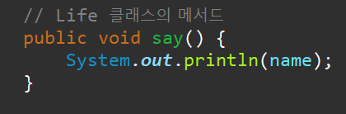
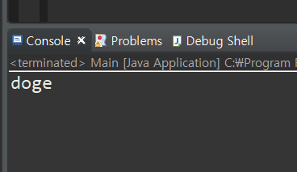
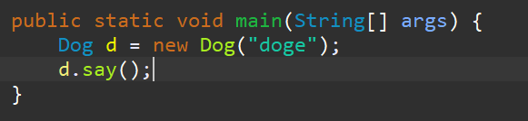
다형성 – 오버라이딩
오버라이딩 : 부모의 메서드를 덮어 씌움

Slide 8
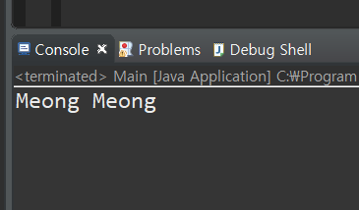
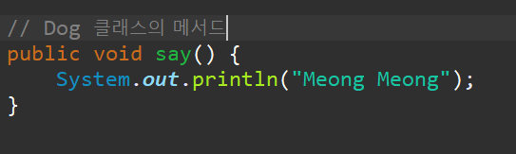
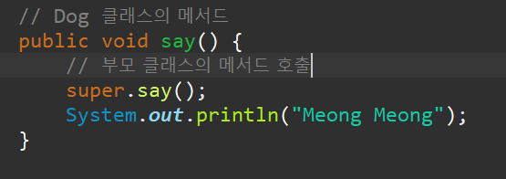
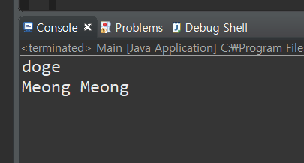
다형성 – 오버라이딩

Slide 9
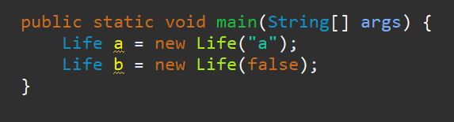
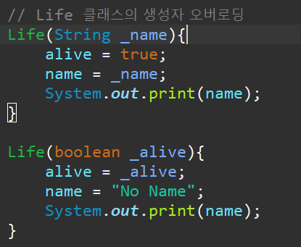
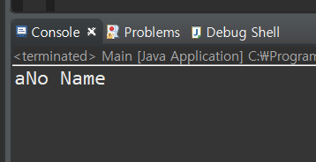
다형성 – 오버로딩
오버로딩 : 같은 이름 다른 인자

Slide 10
방향
어떤 것을 만들고 싶은가
Ex) 원격 컴퓨터, 지뢰찾기, 슈팅게임, 채팅프로그램 등등
2. 어떤 방식으로 할 것인가

